Slide 1
Árvores de Pesquisa
A árvore de pesquisa é uma estrutura de dados muito eficiente para armazenar informação.
Particularmente adequada quando existe necessidade de considerar todos ou alguma combinação de:
Acesso direto e sequencial eficientes.
Facilidade de inserção e retirada de registros.
Boa taxa de utilização de memória.
Utilização de memória primária e secundária.

Slide 2
Árvores Binárias de Pesquisa sem Balanceamento
Para qualquer nó que contenha um registro
R
E
D
Temos a relação invariante
E
R
D
Todos os registros com chaves menores estão na subárvore à esquerda.
Todos os registros com chaves maiores estão na subárvore à direita.

Slide 3
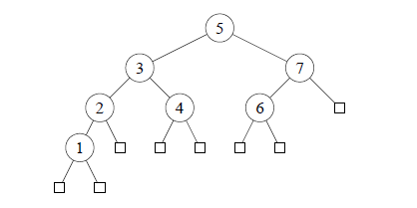
Árvores Binárias de Pesquisa sem Balanceamento
O nível do nó raiz é 0.
Se um nó está no nível i então a raiz de suas subárvores estão no nível i + 1.
A altura de um nó é o comprimento do caminho mais longo deste nó até um nó folha.
A altura de uma árvore é a altura do nó raiz.

Slide 4
Caminhamento Central
Após construída a árvore, pode ser necessário percorrer todos os registros que compõem a tabela ou arquivo.
Existe mais de uma ordem de caminhamento em árvores, mas a mais útil é a chamada ordem de caminhamento central.
O caminhamento central é mais bem expresso em termos recursivos:
caminha na subárvore esquerda na ordem central;
visita a raiz;
caminha na subárvore direita na ordem central.
Uma característica importante do caminhamento central é que os nós são visitados de forma ordenada.

Slide 5
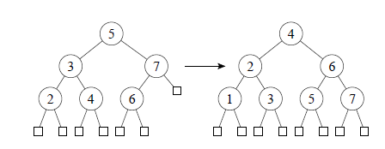
Árvores Binárias de Pesquisa com Balanceamento
Árvore completamente balanceada ⇒ nós externos aparecem em no máximo dois níveis adjacentes.
Minimiza tempo médio de pesquisa para uma distribuição uniforme das chaves, onde cada chave é igualmente provável de ser usada em uma pesquisa.
Contudo, custo para manter a árvore completamente balanceada após cada inserção é muito alto.
Para inserir a chave 1 na árvore à esquerda e obter a árvore à direita é necessário movimentar todos os nós da árvore original.

Slide 6
Uma Forma de Contornar este Problema
Procurar solução intermediária que possa manter árvore
“quase-balanceada”, em vez de tentar manter a árvore completamente balanceada.
Objetivo:
Procurar obter bons tempos de pesquisa, próximos do
tempo ótimo da árvore completamente balanceada, mas sem pagar muito para inserir ou retirar da árvore.

